Slide 1
Sistemas Lineares
( Parte 2 )

Slide 2
Método de Resolução de Sistemas Lineares
Método de Gauss
O Método de Gauss consiste em aplicar sobre a matriz formada pelos coeficientes das incógnitas e as constantes de cada equação, uma sequência de operações elementares de modo a transformá-la em uma matriz triangular superior.
Exemplo:
Resolva o Sistema abaixo utilizando o Método de Gauss :

Slide 3
Método de Gauss
Solução:
PIVÔ
E₁
E₂
E₃
-2E₁+E₂

Slide 4
Método de Gauss
Solução:
PIVÔ
E₁
E₂
E₃
PIVÔ
-2E₁+E₂
-E₁+E₃

Slide 5

Método de Gauss
Solução:
PIVÔ
E₁
E₂
E₃
PIVÔ
E₂
-2E₁+E₂
E₃
-E₁+E₃
x y z
$$→$$
-7E₂+3E₃

Slide 6
Observação Importante:
Como S₂ foi obtido a partir de S₁ por meio da aplicação de uma sequência de operações elementares, segue que:
S₂ ~ S₁

Slide 7
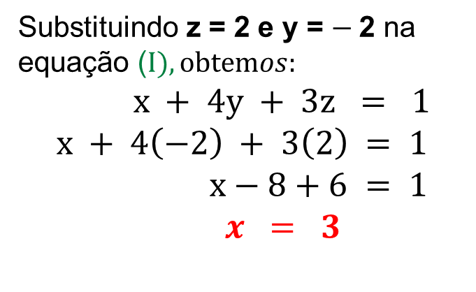
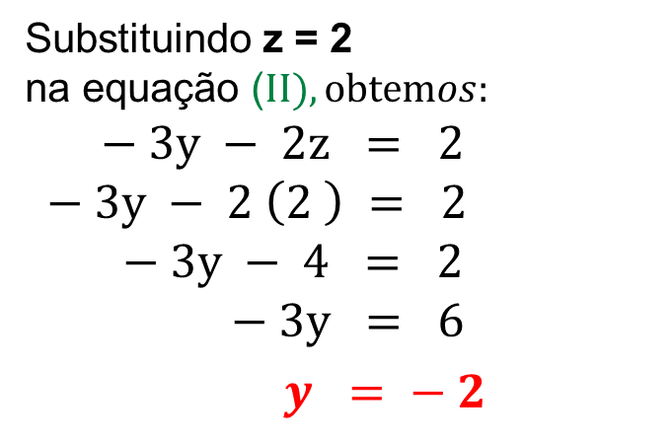
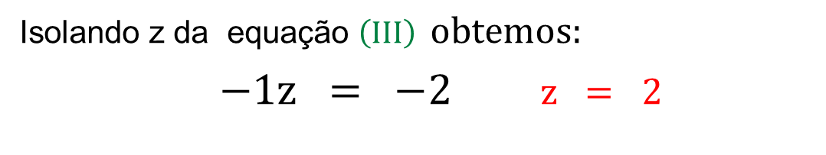
Resolução de S₂ :
Isolando z da equação $\left(III\right) obtemos:$
$−1z = −2$ $z = 2$
Substituindo z = 2
na equação ($II),obtemos:$
$$− 3y − 2z = 2$$
$$− 3y − 2 \left(2 \right) = 2$$
$$− 3y − 4 = 2 \\ − 3y = 6$$
$y = − 2$
Substituindo z = 2 e y = $−$2 na equação ($I),obtemos:$
$$x + 4y + 3z = 1$$
$$x + 4\left(−2\right) + 3\left(2\right) = 1$$
$$x−8+6 = 1$$
$x = 3$
Assim a solução de S₁ é:
( x , y , z ) = ( 3 , - 2 , 2 )

